Slide 1


velkommen-til-DMB-2024.pptxvelkommen-til-DMB-2024.pptx
Informasjonsmøte for
Data, modellering, og beregninger
Øyvind Ryan (førstelektor og programleder)
Tatiana Barros Ortiz Wechsler (studiekonsulent)
10. august 2026
Scann QR-kode for å registrere oppmøte

Slide 2
Program for dagen
10–12: Velkomstopplegg
  Spørreundersøkelse
  Bli kjent
  Quiz
  Møte fadderne
12–17:30: Fadderopplegg
17:30: Velkomstmiddag i Vilhelm Bjerknes’ hus (VB)

Slide 3
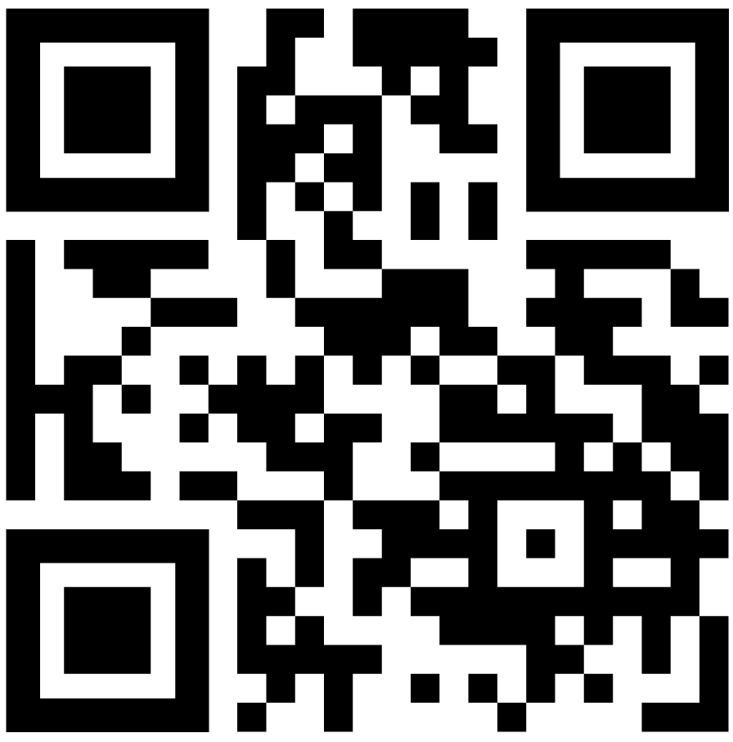
Program for resten av uka
Se programnettsiden
eller Mine Studier!

Slide 4
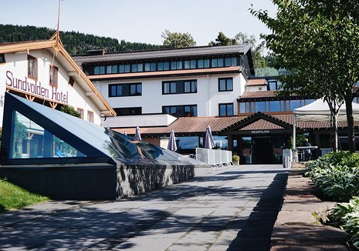
Programseminaret
7–8. september
Gratis!
I regi av
Du blir kjent med medstudenter og møter alumnier
Sundvolden hotell

Slide 5
Hva er Data, Modellering, og Beregninger (DMB)?
DMB gir deg grunnleggende opplæring i klassiske matematikkfelt:
  Algebra
  Geometri/topologi
  Kalkulus/funksjonalanalyse
  Statistikk/sannsynlighetsteori
  Differensialligninger
Du får trening i å bruke datamaskiner til å løse og approksimere problemer innen mange matematikkfelt. Spesielt får du trening i hvordan du kan bruke matematikk, data, og algoritmer, sammen med kunstig intelligens, til å møte fremtidens samfunnsutfordinger.
Du trenes opp til logisk og systematisk problemløsing – både innen matematikk og andre fagfelt

Slide 6
Hva er universitetsmatematikk?
Du jobber mindre med konkrete funksjoner («f(x) = x² – 3x»), og mer med klasser av funksjoner («f har en derivert», eller «f er kontinuerlig»)
Mindre regning, mer argumentasjon og beviser
Du studerer fundamentale, generelle spørsmål:
  Hva er et integral? Hva kan vi integrere?
  Hvilke ligninger har en løsning? Hvilke løsningsalgoritmer fører fram?
  Hvilke løsninger kan approksimeres?
  Hvordan kan vi vite om en approksimasjon er god, når vi ikke vet hva løsningen er?

Slide 7
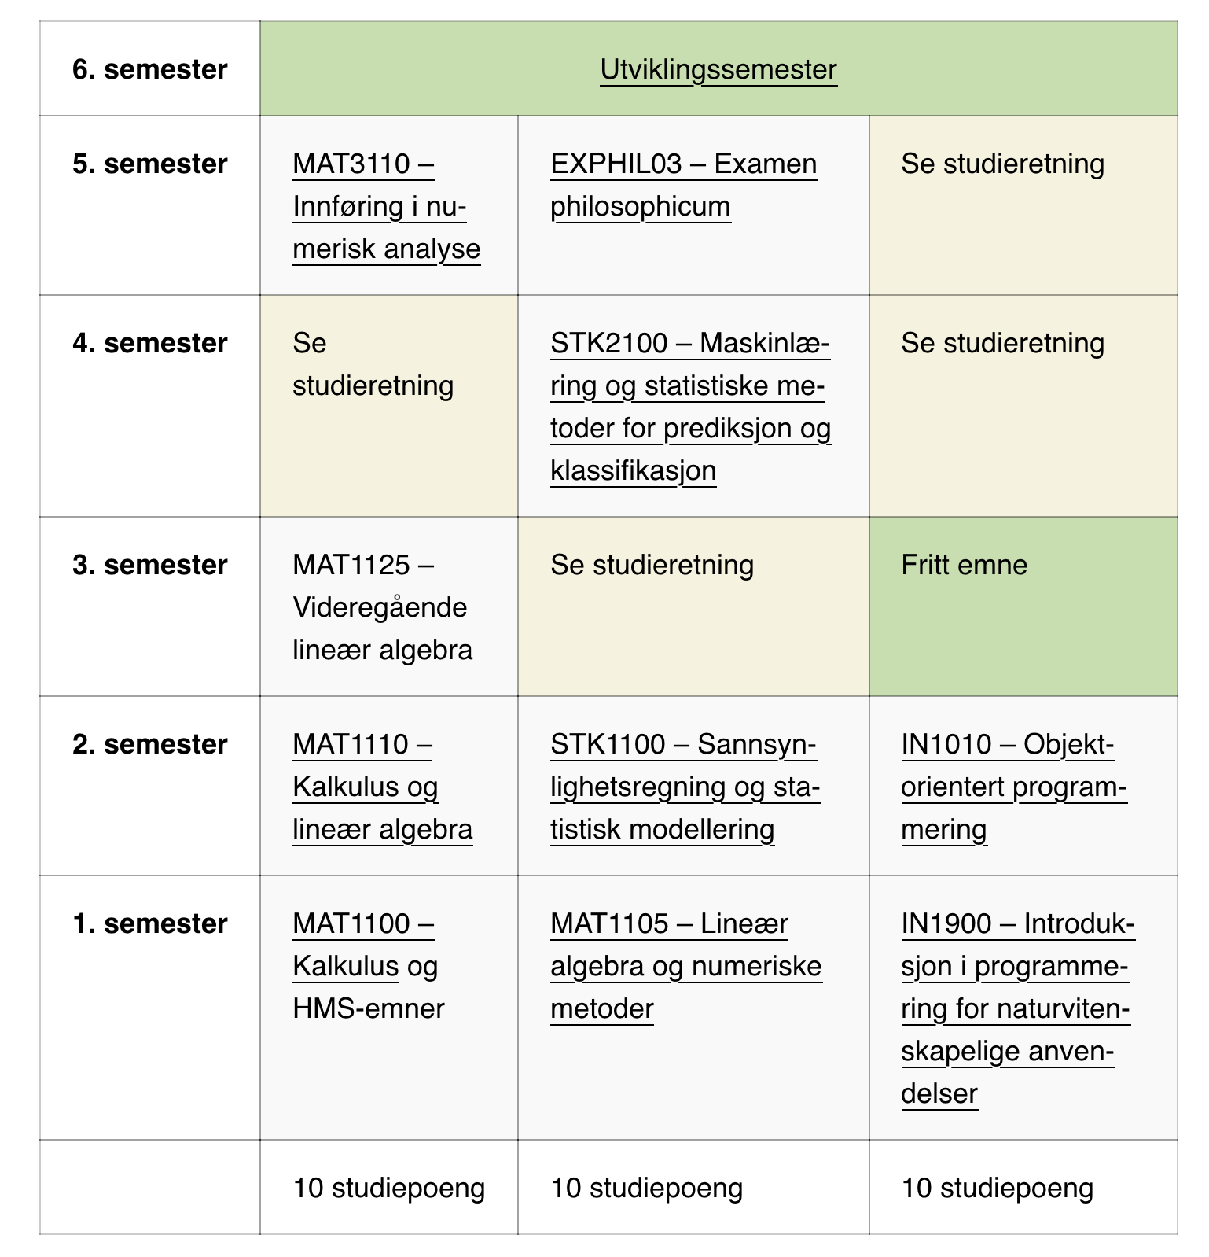
Oppbygning av studieprogrammet
Se www.math.uio.no

Slide 8
Obligatorisk opplegg
Obliger (obligatoriske oppgaver)
  må bestås for å få ta eksamen
  Innleveringsfrister er absolutte!
  Hvis du ser du ikke rekker en frist (pga. sykdom, dødsfall, ...), ta kontakt på studieinfo@math.uio.no og be om forlengelse!
Midtveis- og slutteksamen i alle kurs:
  Midtveiseksamen 5., 6. og 8. oktober
  Slutteksamen 3., 7. og 11. desember
  Endelig karakter bestemmes ved en vektet sum av midtveis- og slutteksamen

Slide 9
Undervisningstilbud
Forelesninger (4–6 timer/uke)
Foreleser går gjennom nytt pensum i et auditorium
Ukeoppgaver (frivillige oppgaver, gis hver uke)
Du løser disse, enten alene eller med medstudenter
Gruppetimer (2 timer/uke)
Klasserom hvor gruppelærere hjelper deg med ukeoppgaver, obliger eller annet
  Jobb jevnt og trutt!
  Ikke vent til oktober – begynn med én gang!
  Benytt deg av hele undervisningstilbudet!

Slide 10
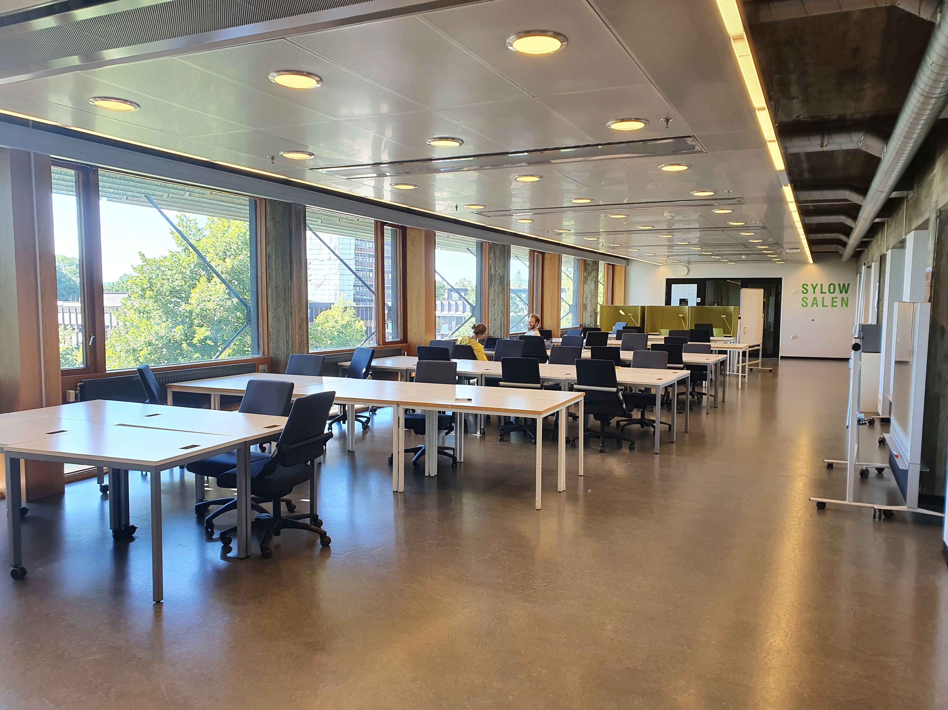
Din progresjon
~12 timer forelesning + 6 timer gruppetimer = 18 timer/uke
Arbeidsmengden tilsvarer 40 timers arbeid/uke
Det er lagt opp til mye egenarbeid
Men du trenger ikke jobbe alene!
  Snakk med andre!
  Ikke vær redd for å spørre!
  Om det er noe du ikke forstår, er du
  garantert ikke alene om det!
Sylowsalen (3. etg. i VB)

Slide 11

Spørreundersøkelse fra fakultetet
Notes:
10:30

Slide 12

Gruppeinndeling til quiz
Gå sammen i grupper på fire personer
Presenter deg:
  Hva heter du?
  Hvor kommer du fra?
  ... osv.
Notes:
10:40–11:00
Etter at de er sortert:
Del ut navnelapper.
Del inn i grupper på 4 (maks 5).
Be dem hilse på hverandre.

Slide 13
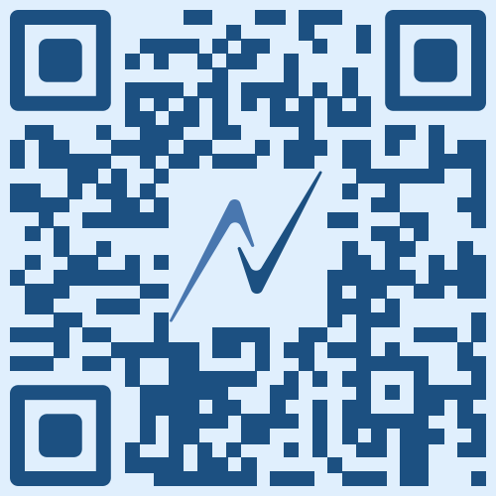
QUIZ!
Notes:
11:00–11:10

Slide 14
Fasit
1. Hva heter programlederen på DMB?
d) Øyvind Ryan
2. Hvilke 3 obligatoriske emner skal man ta i første semester?
c) MAT1100, MAT1105, IN1900
3. Når skal du velge studieretning?
b) Før tredje semester
4. Hvor får du tak i studentkort?
b) Nye studenter høsten 2025 skal bestille adgangskort via sjekklisten i Mine studier
Notes:
11:10–11:20

Slide 15
Fasit
5. Hva kan du bruke studentkortet ditt til?
d) Alle de ovennevnte
6. Hva må du gjøre for å bevise at du er aktiv student?
b) Du dokumenterer at du er student med mobil-appen Studentbevis-appen/Student ID
7. Jeg mister min programstudierett hvis:
b) Jeg er fraværende i ett semester eller mer uten å ha søkt om permisjon.

Slide 16
Fasit
8. Jeg mister også min programstudierett hvis:
b) Jeg ikke oppfyller kravene om studiepoengsprogresjon
9. Hvorfor er 1. september (og 1. februar) viktige datoer?
a) Frist for registrering på emner, registrering i StudentWeb og betaling av semesteravgift
10. Hvilket fakultet hører Matematisk institutt til?
b) Det matematisk-naturvitenskapelige fakultet
11. Hvem skal jeg kontakte hvis jeg har spørsmål i forbindelse med mitt studieprogram?
d) Studieadministrasjonen ved Matematisk institutt

Slide 17
Fasit
12. I hvilket bygg og etasje finner du studieadministrasjonen på Matematisk Institutt?
c) 7. etg Niels Henrik Abels hus
13. Er du selv ansvarlig for å følge med på student-e-posten din via mail.uio.no?
a) Ja
14. Hva er riktig om obligatoriske innleveringer ved Matematisk institutt?
b) Alle oppgaver må være godkjent i ett og samme semester for å kunne gå opp til avsluttende eksamen.

Slide 18
Fasit
15. Når er fristen for å søke om utsettelse av innleveringsfrist for obligatoriske oppgaver ved Matematisk institutt?
b) Samme dag som innleveringsfristen
16. Kan jeg gå opp til avsluttende eksamen uten å ha møtt opp på midtveiseksamen i ett og samme semester?
b) Nei, ved sykdom på midtveiseksamen må man levere inn legeattest og ta utsatt midtveiseksamen før avsluttende eksamen.

Slide 19
Fasit
17. Hvor leverer jeg sykemelding hvis jeg er syk på eksamen?
d) Dokumentasjon lastes opp i søknadsskjemaet
18. UiO har en timeplanressurs, som setter opp timeplan og samler beskjedene fra hvert enkelt emne for deg. Hva er nettadressen?
a) minestudier.uio.no
19. Hvor finner du informasjon om pensum, eksamensdato, og kontaktinformasjon til foreleseren?
c) På emnets semesterside

Slide 20
Fasit
20. Dersom jeg vil varsle om alvorlige, kritikkverdige forhold og ellers si ifra om læringsmiljøet mitt må jeg:
d) Bruke Si-ifra systemet
21. Når skal dere på programseminar?
a) 7. – 8. September
22. Når starter velkomstmiddagen denne uken?
d) Mandag 17:30
23. Hvilken e-post skal jeg bruke for å ta kontakt med studieadministrasjonen ved Matematisk institutt?
b) studieinfo@math.uio.no

